Slide 1


Kết xuất Executable cho Kotlin

Slide 2
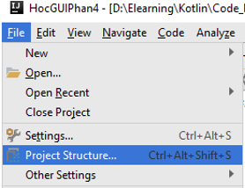
Kết xuất Executable cho Kotlin
Kết xuất Kotlin ra Jar file để người sử dụng có thể bấm 1 phát là chạy luôn mà không cần mở công cụ lập trình.
Vào File/ chọn Project Structure:

Slide 3
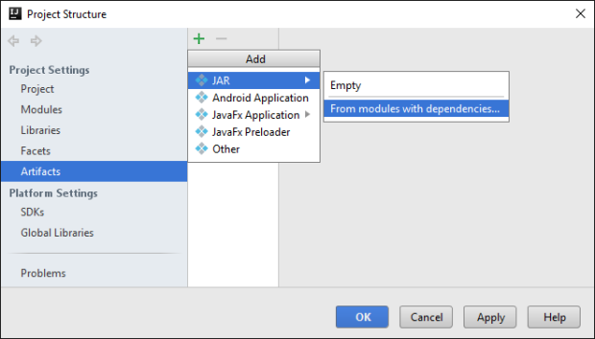
Kết xuất Executable cho Kotlin
Chọn artifacts/ bấm vào dấu + màu xanh / chọn JAR/ chọn From Modules with dependencies…

Slide 4
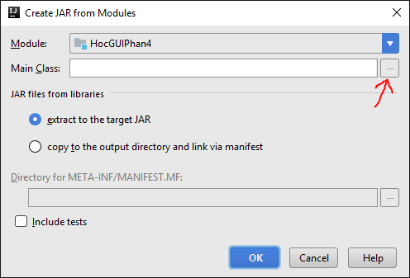
Kết xuất Executable cho Kotlin
Lúc này màn hình yêu cầu chọn Main Class xuất hiện:

Slide 5
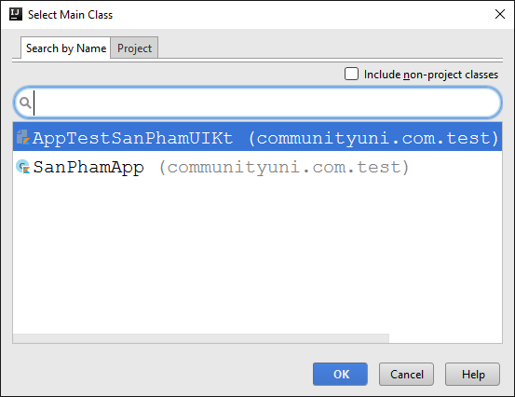
Kết xuất Executable cho Kotlin
Ta bấm vào nút chọn Main Class:
ở trên bạn chọn cái nào cũng được (2 cách tạo hàm main mà Tui trình bày ở trên) rồi nhấn nút OK

Slide 6
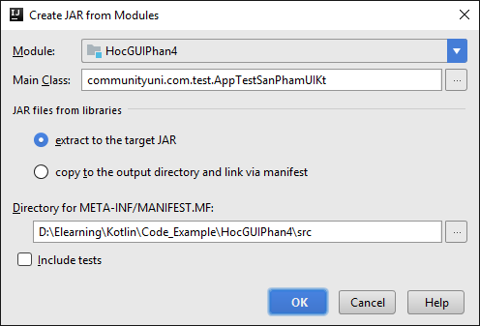
Kết xuất Executable cho Kotlin
Bấm OK tiếp:

Slide 7
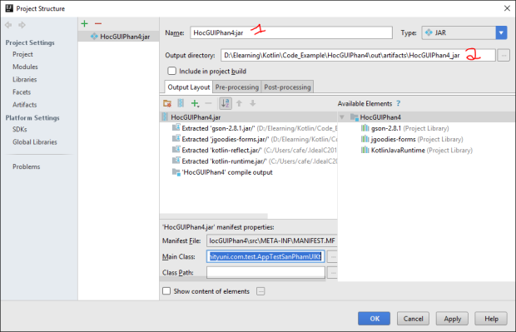
Kết xuất Executable cho Kotlin
Mục 1 là tên jar được tạo ra, mục 2 là nơi lưu trữ Jar này. Ta chọn OK để quay lại màn hình chính
Tiến hành chạy lại phần mềm ta thấy nó tạo ra thư mục artifacts trong out folder:

Slide 8
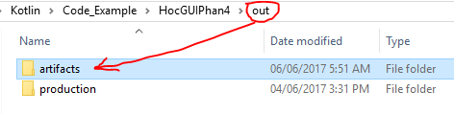

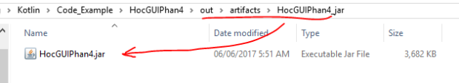
Kết xuất Executable cho Kotlin
Vào bên trong artifacts có thư mục lưu file jar đó là HocGUIPhan4_jar:
Vào bên trong thư mục này ta thấy file jar:

Slide 9


Hey! Coding is easy!
END

